Slide 1
С І З Б А Л А Ң Ы З Д Ы Б І Л Е С І З Б Е ?
тренингі

Slide 2
Мақсаты: ата-аналарға бала тәрбиесі жөнінде, әрі отбасында жақсы тәрбие берілуіне ықпал ету, өз баласын жақсы тану, көмек және кеңес беру. Ата-аналардың педагогикалық-психологиялық білімін көтеру, басты байлығы – баласы екеніне көз жеткізу.

Slide 3
«Бала туғанда ақ қағаздай болып таза туады, оның үстіне шимақты қалай салсаң, қағаз бетіне солай түседі, бала тәрбиесі де сол сияқты, өзің қалай тәрбиелесең, ол солай тәрбиеленеді»
Жан Жак Руссо

Slide 4
Таза, аппақ

Slide 5
Ас содасы

Slide 8
«Темперементті анықтау» жаттығуы
Мақсаты: бала мен ата-ананың арасындағы байланысты анықтау.
Нұсқау: ата-аналарынан баласының қай кезде туылғанын сұрау арқылы темперамент типін анықтау.

Slide 9
Таңертең туылғандар: «Сангвиник»
Тынымсыз, ширақ, өмірге икемді, көңіл-күйі өзгермелі, назарын тарттқанның бәріне араласа береді, шапшаң, қимылдары мәнерлі, тапқыр, сөйлеу қарқыны шапшаң, жаңа дағдыларды қабылдауға шебер.
Ұнамды жақтары – пысық
Ұнамсыз жақтары – жылтыр, тұрақсыз.

Slide 10
Түсте туылғандар: «Халерик»
Мазасыз, бір жұмыстан екіншіге тез ауысады, күйіп-пісуге батыл, шыдамсыз, сангвиникке қарағанда икемі кемірек,
Ұнамды жақтары – белсенді
Ұнамсыз жақтары – күйгелек, шыдамсыз.

Slide 11
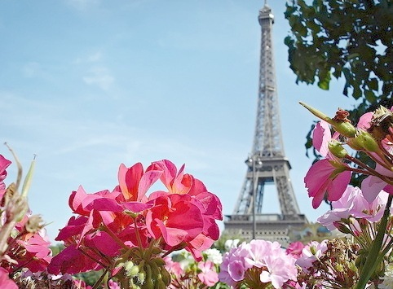
Түнде туылғандар: «Меланхолик»
Ұйқышыл, нерв системасы әлсіз адам, мінезі тұйық, көзге түсе бермейді, өмір сүруі қиын адам, болмашы нәрсеге өкпелейді, болмашы қиындыққа төзбейді.
Ұнамды жақтары – сезімтар
Ұнамсыз жақтары – тұйық.

Slide 12
Билеп жүрген сұрақтар
Сіз балаңызды білесізбе?

Slide 13
Ой шақыру
Топқа бөлу

Slide 14
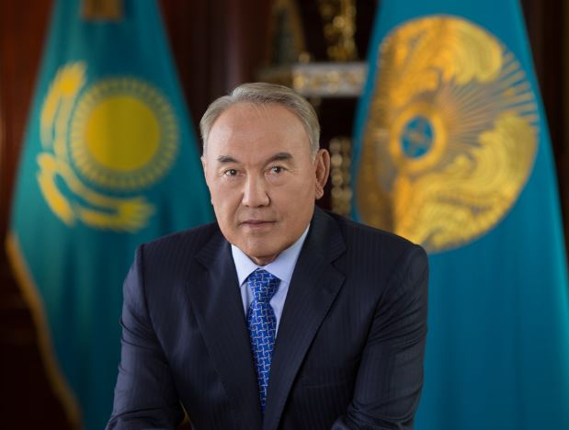
НҰРСҰЛТАН НАЗАРБАЕВ. БОЛАШАҚҚА БАҒДАР: РУХАНИ ЖАҢҒЫРУ
КІРІСПЕ

